Slide 1
Week 1
Responsive Website

Slide 2
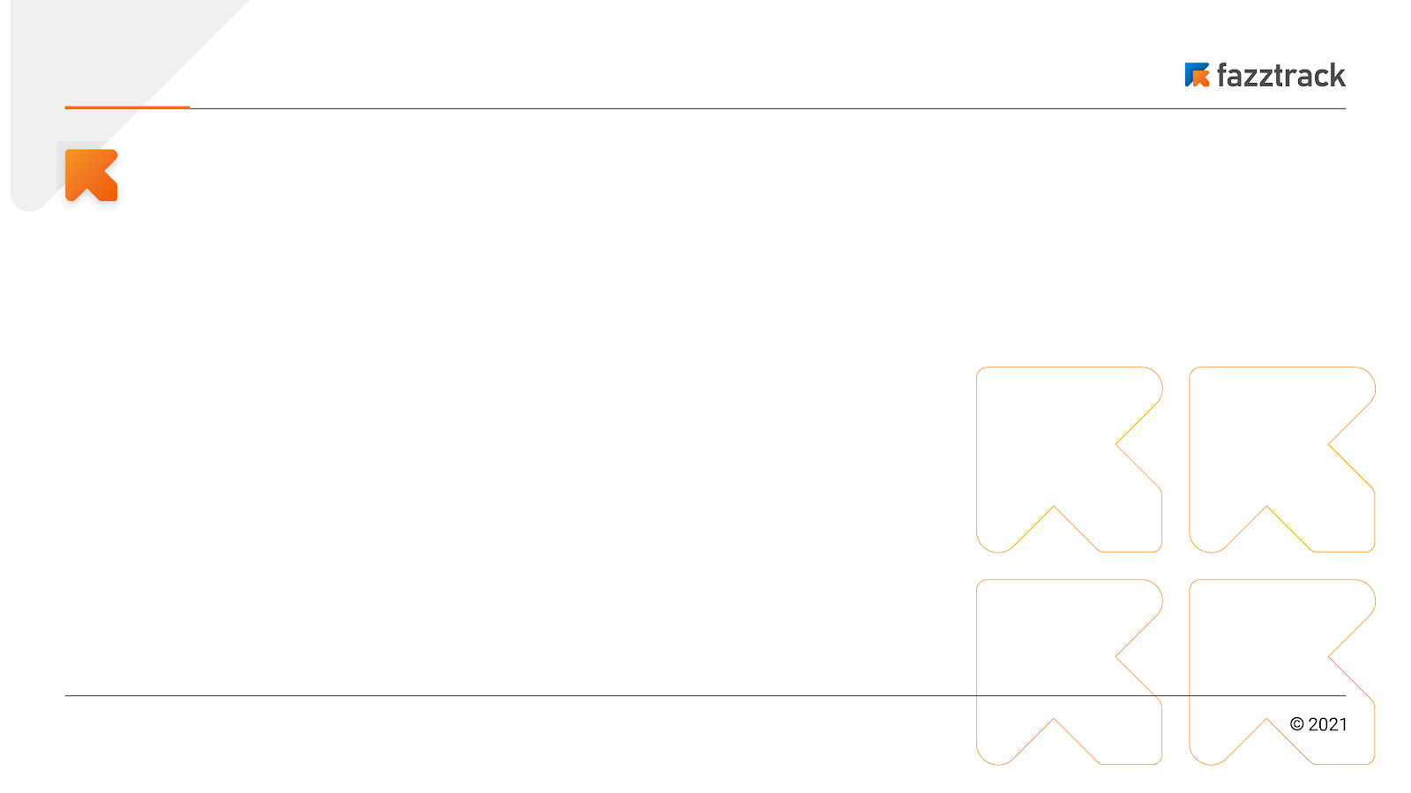
Responsive Website
Rules
Absence
Follow the rules
Ask us anything (bootcamp matters in private)
Speak for yourself first
Trainer availability
Independent
Hard work
Do your best
Continuous self improvement
Fullstack Website Developer

Slide 3
Responsive Website
Objective
HTML
CSS
Media Queries
Bootstrap
Lighthouse
Fullstack Website Developer

Slide 4

HTML

Slide 5

Responsive Website
HTML
Hypertext Markup Language
Bukan merupakan Bahasa pemrograman
Bahasa markup standar untuk dokumen yang dirancang untuk ditampilkan di browser web..
Berjalan di web browser
Mendapatkan support dari teknologi seperti CSS dan bahasa scripting seperti JavaScript.
Fullstack Website Developer

Slide 6
Responsive Website
HTML
TIDAK perlu server untuk dijalankan
File extensions => .htm, .html
index.html adalah root / beranda situs web
Elemen HTML adalah blok halaman HTML, yang diwakili oleh kurung sudut, dan biasanya berpasangan, tetapi beberapa tag dapat menutup sendiri
Semua tag dapat memiliki atribut, yang menyediakan informasi tambahan tentang elemen, ditempatkan di dalam tag awal
Fullstack Website Developer

Slide 7
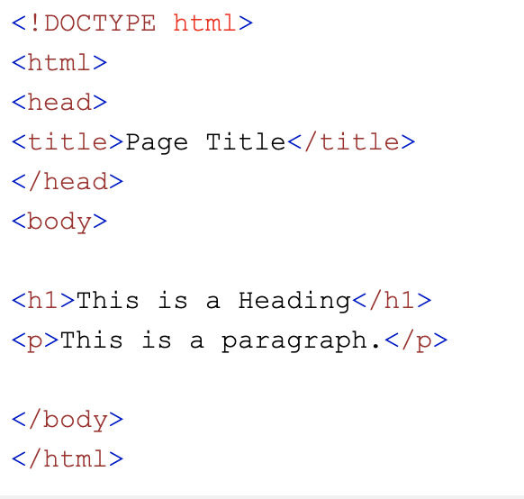
Responsive Website
HTML Document Example
HTML Tutorial (w3schools.com)
Fullstack Website Developer

Slide 8
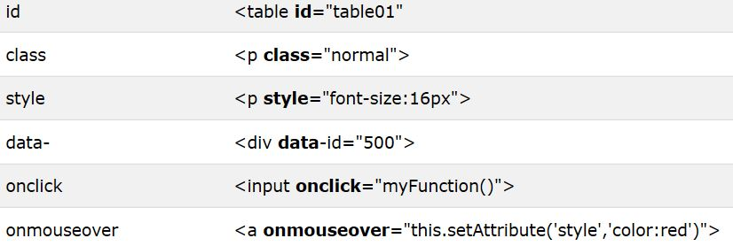
Responsive Website
Attributes
Fullstack Website Developer

Slide 9
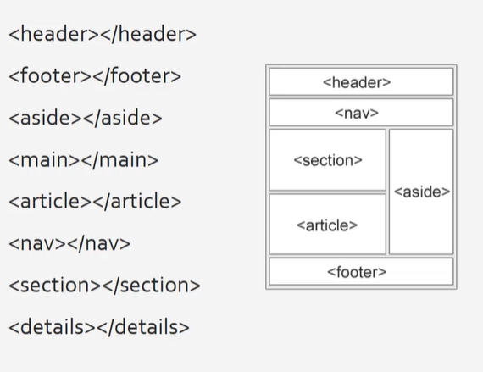
Responsive Website
HTML 5
HTML5 adalah evolusi terbaru dari standar yang mendefinisikan HTML
memungkinkan Anda untuk mendeskripsikan konten dengan lebih presisi.
Benefit:
Mempengaruhi dalam peringkat halaman pada mesin pencarian
Lebih mudah dikelola dari pada tag div
struktur kode lebih mudah dibaca
dll
Traversy Media
Fullstack Website Developer

Slide 10
CSS

Slide 11

Responsive Website
CSS
Cascading Style Sheets
Bukan Merupakan Bahasa Pemrograman
Bahasa style sheet yang digunakan untuk menggambarkan penyajian dokumen yang ditulis dalam bahasa markup seperti HTML.
Cara mengimplementasikan CSS ke dalam HTML
Inline Style
External and Internal Stylesheet
Prioritas penggunaan style mengacu pada :
Browser Default < External < Internal < Inline
CSS Specificity
Fullstack Website Developer

Slide 12
Responsive Website
CSS
File CSS berisi selektor dan deklarasi
Selektor memilih tag, class, atau id mana yang menggunakan styling yang dijelaskan dalam deklarasi
Selektor dapat memilih aksi elemen seperti click, hover, dll
Deklarasi, yang diwakili oleh kurung kurawal, menjelaskan setiap styling yang akan diterapkan ke selector
Deklarasi menggunakan format seleksi {properti : nilai}
Fullstack Website Developer

Slide 13
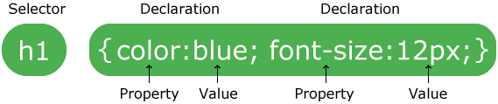



Responsive Website
CSS Usage Example
Fullstack Website Developer

Slide 14
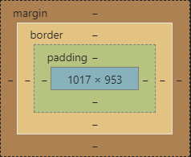
Responsive Website
CSS - Box Model
Content konten dari elemen. Biasanya berupa teks atau gambar
Padding berguna untuk mengatur ruang (space) di sekitar konten
Border batasan yang mengelilingi konten dan padding
Margin berguna untuk mengatur ruang (space) di luar elemen
CSS box-model
Fullstack Website Developer

Slide 15
Responsive Website
CSS - Pseudo Class
Pseudo-class digunakan untuk mendefinisikan keadaan khusus suatu elemen
Syntax:
Selector:pseudo-class {property:value;}
Example:
div:hover {background-color: red;}
Fullstack Website Developer

Slide 16
Responsive Website
CSS - Pseudo Element
Pseudo-Elements CSS digunakan untuk menata bagian-bagian tertentu dari suatu elemen.
Pseudo-Elements memiliki 2 titik dua (::)
Tidak ada spasi sebelum atau setelah setiap titik dua
Syntax:
Selector::pseudo-element { declaration block;}
Fullstack Website Developer

Slide 17
Responsive Website
CSS - Position
Static
Nilai Default. Elemen ditampilkan secara berurutan, seperti yang muncul dalam aliran dokumen.
Relative
Elemen diposisikan relatif terhadap posisi normalnya, jadi "left:20px" tambah 20 pixels
ke posisi KIRI elemen.
Absolute
Elemen diposisikan relatif terhadap posisi pertama (position tidak static) elemen pembungkusnya
Fullstack Website Developer

Slide 18
Responsive Website
CSS - Position
Fixed
Elemen diposisikan relatif ke jendela browser.
Sticky
Elemen diposisikan berdasarkan posisi scroll pengguna
Fullstack Website Developer

Slide 19
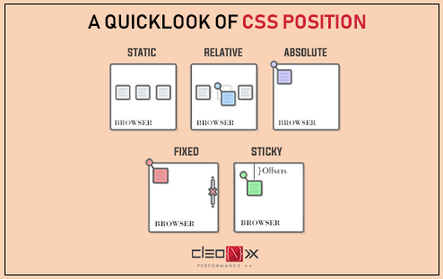
Responsive Website
CSS - Position
https://www.cleonix.com/blog/a-quicklook-of-css-position/
Fullstack Website Developer

Slide 20
Responsive Website
CSS - Flexbox
Didesain sebagai model layout satu dimensi
Metode yang dapat menawarkan distribusi ruang antara elemen-elemen HTML
Kemampuan penyelarasan yang kuat
Sumbu Flexbox:
Main axis, diatur oleh flex-direction
Cross axis, tegak lurus terhadap main axis
Flexbox bekerja di area yang disebut flex-container
Distribusi ruang dalam penggunaan flexbox : flex-grow, flex-shrink, flex-basis
align-items akan menyelaraskan items pada cross axis
justify-content menyelaraskan item pada main axis
Fullstack Website Developer

Slide 21
Responsive Website
CSS - Grid
Memperkenalkan sistem dua dimensi
Digunakan untuk menjabarkan area halaman utama atau elemen antarmuka pengguna
Fitur Grid:
Ukuran track tetap dan fleksibel
Penempatan item
Pembuatan track tambahan untuk menyimpan konten
Kontrol perataan
Kontrol konten yang tumpang tindih
grid container digunakan dengan mendeklarasikan display: grid;
Row dan Column pada grid yang didefinisikan oleh grid-template-rows and grid-template-columns.
Fullstack Website Developer

Slide 22
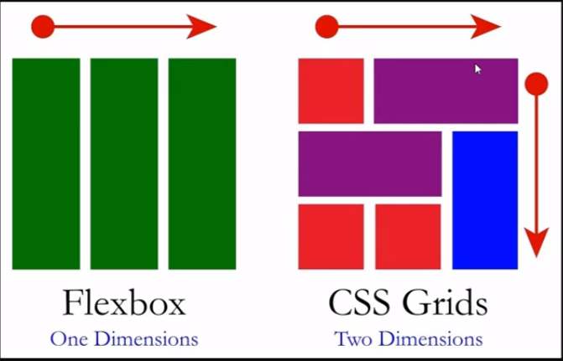
Responsive Website
CSS - Flexbox & Grid
Fullstack Website Developer

Slide 23
Media Queries

Slide 24
Responsive Website
Media Queries
Media query merupakan modul CSS3 yang berguna membuat layout kita responsive dengan menyesuaikan tampilan berdasarkan ukuran layar perangkat.
Untuk membuat sebuah website yang responsive di perlukan juga tag meta viewport
Tag viewport sendiri digunakan untuk memberitahu browser agar menonaktifkan skala awal.
<meta name="viewport" content="width=device-width, initial-scale=1.0">
Fullstack Website Developer

Slide 25
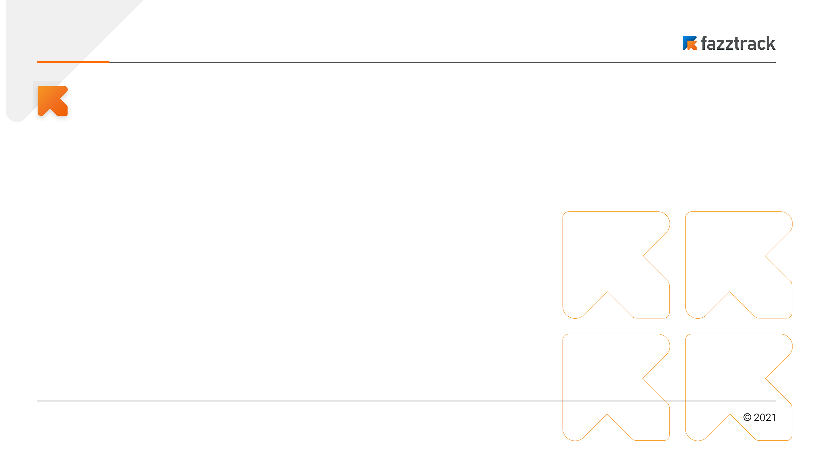
Responsive Web
Week 4
Media Queries Example
Contoh penggunaan media queries menggunakan tag link di HTML
<head>
<link rel=”stylesheet” media=”screen and (min-width: 600px)” href=”laptop_styles.css”>
<link rel=”stylesheet” media=”screen and (min-width: 320px) and (max-width: 360)” href=”mobile_styles.css”>
</head>
Fullstack Website Developer
Batch 1

Slide 26
Responsive Web
Week 4
Media Queries Example
Contoh penggunaan media queries menggunakan @media di file CSS
@media screen and (min-width: 240px) and (max-width: 480px) {
p {
font-size: 11px;
}
}
Fullstack Website Developer
Batch 1

Slide 27
Bootstrap

Slide 28
Responsive Website
Bootstrap
Bootstrap merupakan sebuah framework CSS yang telah dibuat khusus untuk mengembangkan front end sebuah website. Fungsi Bootstrap untuk mengembangkan website dengan desain yang responsive dan mobile-first
Fullstack Website Developer

Slide 29
Responsive Website
Bootstrap - Container
Containers adalah element tata letak paling dasar di Bootstrap dan diperlukan saat menggunakan grid system.
Terdapat dua jenis containers yaitu
.container
yang menetapkan lebar maksimum pada setiap breakpoint responsive
.container-fluid
yang lebar: 100% di semua breakpoints
Fullstack Website Developer

Slide 30
Responsive Website
Bootstrap - Grid Classes
Pada bootstrap grid sistem memiliki 4 class
xs (untuk ponsel - layar kurang dari 768px lebar)
sm (untuk tablet - layar sama dengan atau lebih besar dari lebar 768px)
md (untuk laptop kecil - layar sama dengan atau lebih besar dari lebar 992px)
lg (untuk laptop dan desktop - layar dengan lebar sama atau lebih dari 1200px)
Fullstack Website Developer

Slide 31
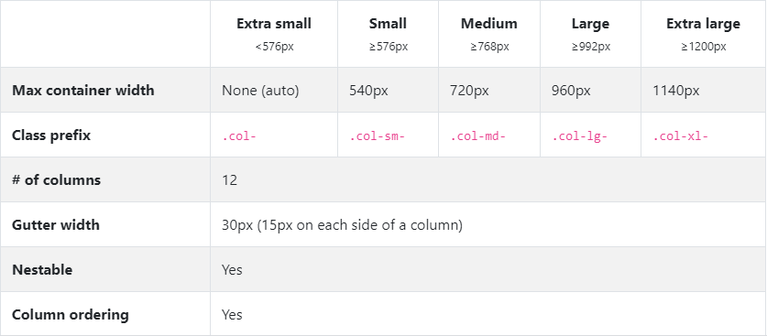
Responsive Website
Bootstrap - Grid Classes
Fullstack Website Developer

Slide 32
Performance

Slide 33
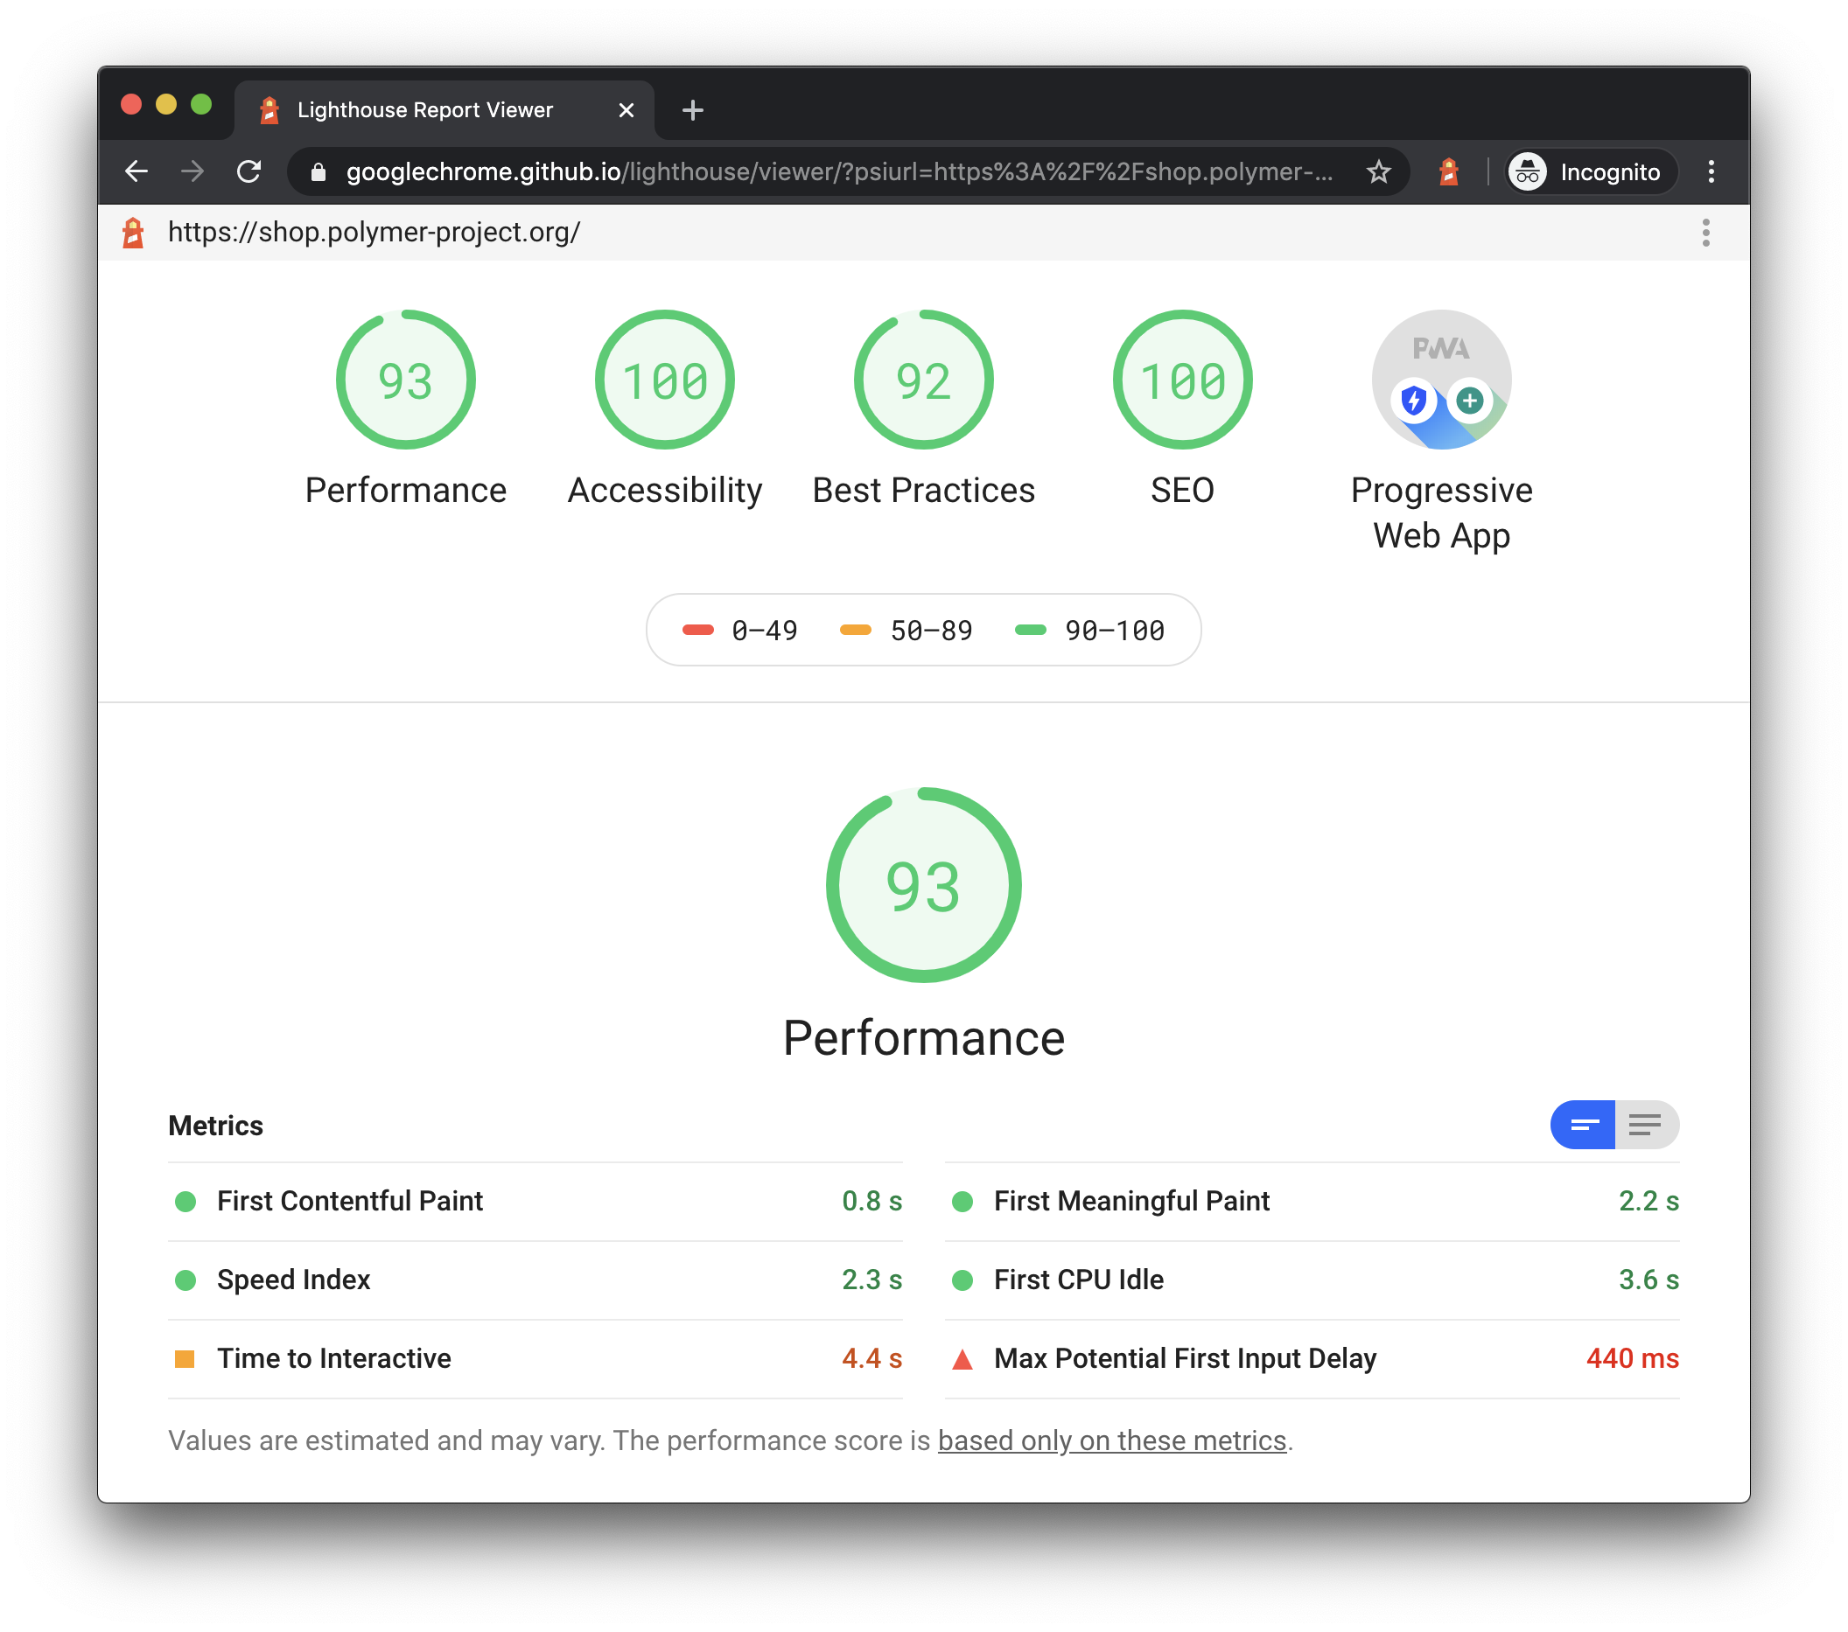
Responsive Website
Performance
Lighthouse adalah alat (bantu) sumber terbuka otomatis untuk meningkatkan kualitas aplikasi web Anda. Anda bisa menjalankannya sebagai Ekstensi Chrome atau dari baris perintah.
Fullstack Website Developer

Slide 34
Live Coding

Slide 35
"Don’t be afraid to fail, be afraid not to try"

